Slide 1
Université de Tlemcen
Faculté de Technologie
Département de Génie Mécanique
Présenté par
KHALDI Souheyla
Matière: transfert thermique
L2- Energie renouvelable

Slide 2
Chapitre I: Généralité sur l’énergie
Qu'est-ce que l'Énergie ?
Les différentes formes d'énergie
Energies renouvelables
L’énergie dans le monde
L’énergie en Algérie
Conclusion

Slide 3
Chapitre I: Généralité sur l’énergie
Qu'est-ce que l'Énergie ?
Le mot énergie vient du grec ancien energeia
physiquement, l’énergie est la grandeur qui caractérise «la capacité à effectuer des transformations» Par exemple, l’énergie c’est ce qui permet de fournir du travail, de produire un mouvement, de modifier la température ou de changer l’état de la matière.
L’énergie contenue dans la matière, elle est invisible, mais on peut la définir à travers ces effets tel que la lumière, le mouvement, le vent…
L'unité du SI pour l’énergie est le joule (J).

Slide 4
Chapitre I: Généralité sur l’énergie
Les différentes formes d'énergie
L’énergie peut exister sous plusieurs formes. Parmi les principales :
L’énergie thermique: est l'énergie associée au mouvement désordonné
des particules contenues dans une substance.
L’énergie mécanique: qui permet de déplacer des objets
L’énergie électrique: est l'énergie associée au déplacement des électrons dans les fils électriques .
L’énergie chimique: qui lie les atomes dans les molécules
L’énergie nucléaire: est l'énergie associée fission des noyaux d’uranium, élément que l’on retrouve sur terre dans les mines.

Slide 5
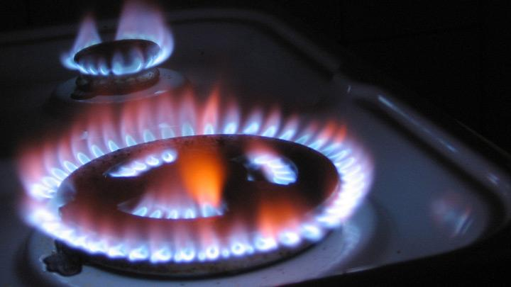
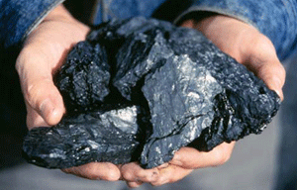
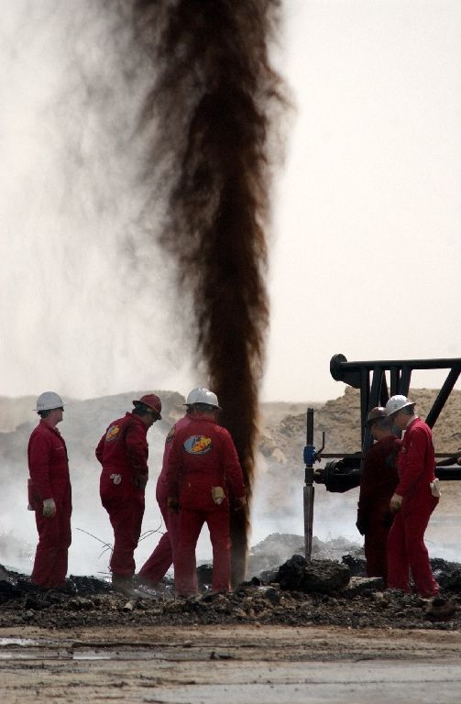
Chapitre I: Généralité sur l’énergie
Les sources d'énergie
Gaz
21.1%
Nucléaire
6.8%
85%
Energie fossile
Pétrole
34.8%
Renouvelables
13.8%
Charbon
23.5%

Slide 6
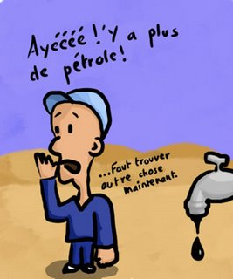
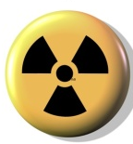
Chapitre I: Généralité sur l’énergie
Epuisement d’énergie fossile
Aujourd'hui, les réserves prouvées en énergie fossiles (d'après la « BP Statistical World Review Report 2017 ») représentent
134 ans pour le charbon
53 ans pour le gaz
50 ans pour le pétrole
84 ans pour l'uranium
Cette analyse prend pour référence la consommation énergétique actuelle. Si l'on tient compte de l'augmentation annuelle de la demande à un taux de 2% par an (valeur qui a cours depuis 30 ans), toutes les réserves prouvées en énergie fossiles seront épuisées d'ici 150 ans !

Slide 7
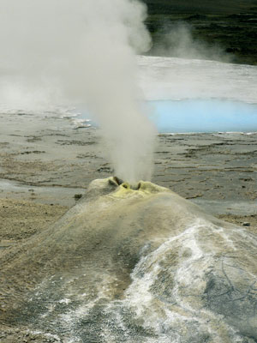
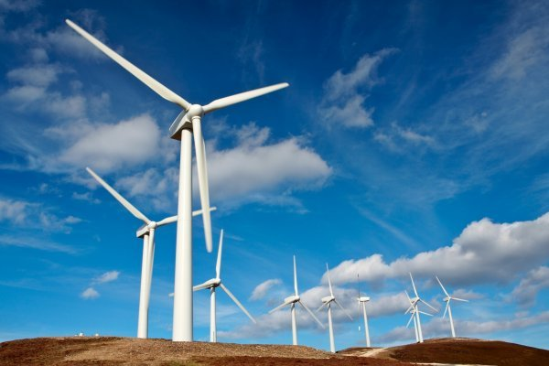
Chapitre I: Généralité sur l’énergie
Energies renouvelables
Le terme renouvelable n’est pas à prendre au sens propre, il conviendrait de dire « renouvelable à l’échelle humaine ».
1) L’énergie géothermique : est l’énergie générée par la chaleur des profondeurs de la Terre . Plus on creuse profondément, plus on atteint des températures élevées.
L’énergie hydraulique : utilise le mouvement de l’eau pour tourner une turbine qui produit de l’électricité. Plus l’eau coule vite, plus l’énergie produite est importante..
On appelle "biomasse" les matières issues des végétaux et des animaux. La production d’énergie se fait par combustion de résidus forestiers dans les chaudières ou par fermentation (méthanisation: production de bio gaz ou biocarburants).
Énergie solaire: provient de la conversion de la lumière du soleil en électricité ou chaleur à l’aide d’un capteur solaire.
L’énergie éolienne utilise la force du vent dû à des différences de pressions atmosphériques locales pour tourner un dispositif aérogénérateur comme les éoliennes.

Slide 8
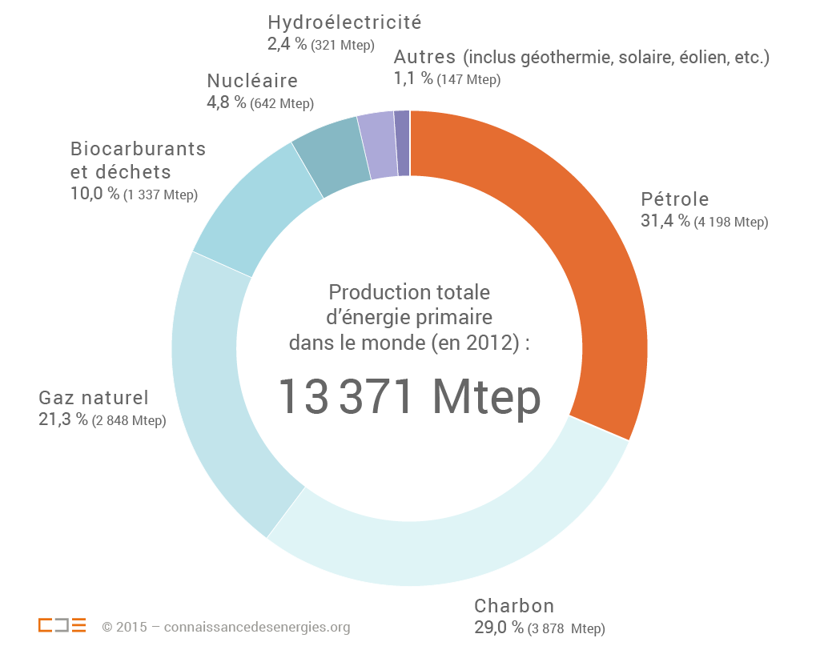
Chapitre I: Généralité sur l’énergie
Production mondiale d’énergie
1) Arabie saoudite 13,3%
2) la Russie 12,4%
3) Les États-Unis 11,5%
L'Algérie est en 2015 le 18e producteur de pétrole avec 68,49 Mt
1) les États-Unis 20,5%
2) la Russie 17,8%
3) l'Iran 4,9%
1) la Chine 47,4%
2) les États-Unis 11,6%
3) l'Inde 7,8%
L'Algérie est en 2015 le 10e producteur et le 6e exportateur de GN au monde.
Mtep: Million de tonnes équivalent pétrole, tep ≈ 7, 3 barils, 1 baril de pétrole ≈ 159 litres

Slide 9
Chapitre I: Généralité sur l’énergie
L’énergie en Algérie
L'énergie en Algérie occupe une place prédominante dans l'économie, elle représente 98 % de ses revenus en devises .
En 2015, l'Algérie a produit 68,5 Mt (millions de tonnes) de pétrole. Elle se classe au 18e rang mondial avec 1,6 % de la production mondiale et au 3e rang en Afrique derrière le Nigeria (2,6%) et l'Angola (2,0%).
En 2015, l'Algérie a consommé 19,3 Mt de pétrole, en hausse de 69,5 % depuis 2005. Sa consommation absorbe 26,6 % de sa production.
L'Algérie est classé au 10e rang mondial des producteurs de GN en 2015 avec 2,3% de la production mondiale et au 6e rang mondial des exportateurs de GN avec 5,3 % du total mondial.
En 2015, l'Algérie a consommé 39,0 milliards de m³ de GN, en progression de 68% depuis 2005. Sa consommation absorbe 47% de sa production.

Slide 10
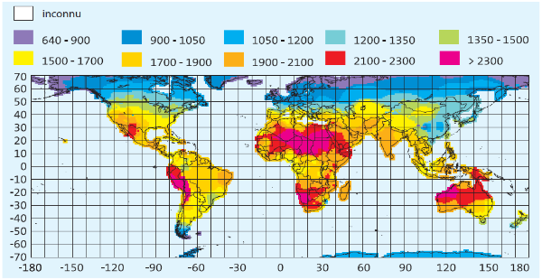
Chapitre I: Généralité sur l’énergie
L’énergie solaire en l’Algérie
L’Algérie est en effet l’un des plus importants gisements d’énergie solaire au monde avec 5,2 millions de milliards de K/W/h/an, soit l’équivalent de 10 fois la consommation mondiale.
30/05/2019
KHALDI Souhila
10

Slide 11
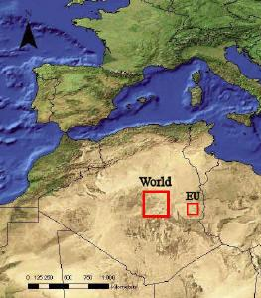
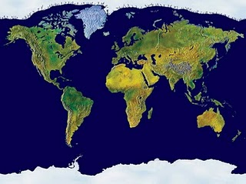
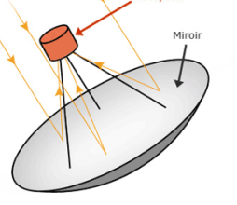
Chapitre I: Généralité sur l’énergie
300 km
300 km
(Données fournies par le Centre aéronautique et spatial allemand (DLR), 2005)

Slide 12
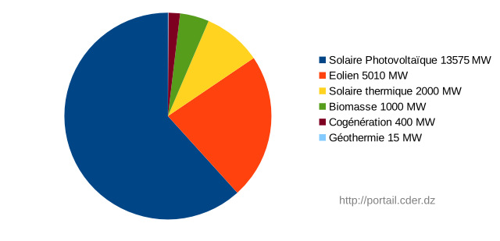
Chapitre I: Généralité sur l’énergie
Dans ce cadre, l’Algérie vise à installer une puissance d’origine renouvelable de 22000 MW à l’horizon 2030.
L'Algérie possède actuellement 22 stations de production d'électricité à partir du solaire, d'une capacité de 350 Mégas Watts .

Slide 13
Chapitre I: Généralité sur l’énergie
Pour conclure …
L’énergie est le moteur du monde!
Tout ce qui existe a besoin d’énergie pour fonctionner.
L'équation d’énergie est complexe : nos besoins en énergie ne cessent d'augmenter et les ressources fossiles se tarissent à vue d'œil.
Pour stopper cette dépendance, homme doit exploiter d’autre voies plus prometteuses et plus raisonnables : c’est les énergies renouvelables.

Slide 14
Merci pour votre attention

